Slide 1
Обзор художественных произведений современных писателей
для детей и юношества

Slide 2
Национальная детская литературная премия «Заветная мечта»
Сезон 2007-2008
Первое место
Второе место
Третье место
Отрывок
Текст повести
Отрывок
Отрывок
На уроке русского языка
Сайт конкурса

Slide 3
Прочитайте отрывок из книги Марины Аромштам «Когда отдыхают ангелы». Определите виды придаточных в выделенных предложениях.
1) Когда я был маленьким, у меня не было отца. 2) Для мальчика это, знаешь, плохо. 3) Очень плохо, когда без отца. 4) И я был нехорошим ребенком. 5) Я делал много плохого. 6) Так что моя мать часто плакала. 7) Потом я подрос, и меня увидел один человек – как я делаю плохое. 8) Он сказал: у каждого из нас есть ангел. 9) И у тебя тоже. 10) Ангелы должны делать добрые дела. 11) Но твой ангел – не делает. 12) Не может. 13) Ты привязал его к себе дурными делами. 14) Спутал его крылья. 15) И знаешь, что хуже всего? 16) Ты не умеешь держать слово.
17) Этот человек стал мне как отец. 18) Я потом многому у него научился – ухаживать за деревьями, за землей. 19) Так, чтобы она не обижалась. 20) Чтобы ей было приятно. 21) И я дал слово – каждый день чистить инструмент. 22) До блеска. 23) Как бы я ни уставал, как бы ни хотелось мне все поскорее закончить, я должен начистить инструмент, чтобы он блестел, как зеркало. 24) В это время мой ангел за меня спокоен. 25) Он от меня отдыхает, от тревог обо мне. 26) Он может лететь, куда ему надо. 27) Делать что-нибудь хорошее. 28) Что-нибудь такое, где без него нельзя обойтись.

Slide 4
II Международный конкурс имени Сергея Михалкова на лучшее художественное произведение для подростков (2010 г.)
Второе место
Третье место
Текст повести
Текст повести
Сайт конкурса

Slide 5
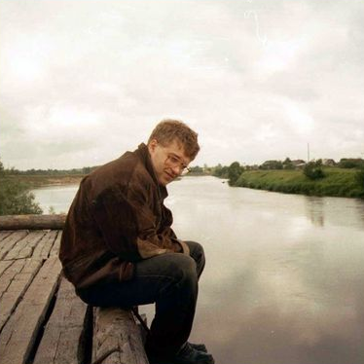
Всероссийский конкурс на лучшее литературное произведение для детей и юношества
(второй сезон - 2012 г.)
Художественная литература:
1 место – Эдуард Веркин «Облачный полк» 2 место – Андрей Жвалевский, Евгения Пастернак Шекспиру и не снилось! 3 место – Ирина Костевич Мне 14 уже два года
Познавательная литература:
1 место – Анатолий Орлов Истории, которые нашептали деревья 2 место – Николай Назаркин Три майские битвы на золотом поле 3 место – Валерий Роньшин Семь историй о сэре Исааке Ньютоне
Эдуард Веркин
Видеообзор книг на сайте конкурса

Slide 6
Всероссийский конкурс на лучшее литературное произведение для детей и юношества
(первый сезон - 2011 г.)
Первое место - сборник рассказов
Аси Петровой
«Волки на парашютах»
Второе место – роман Аи эН
«Библия в SMS-ках»
Третье место - фантастическая повесть
Андрея Жвалевского и Евгении Пастернак
«Время всегда хорошее»

Slide 7
Международная детская литературная
Премия им. В. П. Крапивина сезона 2011 года
1 место – Михаил Логинов (Россия, г. Санкт-Петербург) и Евгений Аврутин (Великобритания). Роман «Дочь капитана Летфорда, или Приключения Джейн в стране Россия».
2 место – Юлия Кузнецова (Россия, г. Москва). Повесть «Помощница ангела».
3 место – Елена Владимирова (Россия, г. Тамбов). Повесть «Младшие Экзюпери».
4 место – Екатерина Каретникова (Россия, г. Санкт-Петербург). Повесть «Июньские приключения».
Сайт конкурса
Буклет премии
Сезоны 2006, 2010

Slide 8
Международная детская литературная
премия им. В. П. Крапивина сезона 2006 года
Альберт ЛИХАНОВ (Москва) за дилогию «Русские мальчики» и «Мужская школа» и бесценный вклад в отечественную литературу для детей и юношества.
Елена ГАБОВА (Сыктывкар) за сборники повестей и рассказов «Не вставайте с левой ноги» и «Никто не видел Рыжего», исповедующие доброту, совестливость и уважение к людям. (Лауреат конкурса А.Толстого 2009 г.)
Сергей КОЗЛОВ (п.Горноправдинск Тюменской области) за повести «Пуговица» и «Бекар», продолжающие реалистические традиции русской детской литературы.
Валентина ФРОЛОВА (Севастополь) за историческую повесть «Ветры Босфора», воспитывающую мужество и патриотизм.

Slide 9
Международная детская литературная премия им. В. П. Крапивина 2010 Юрий Лигун (Украина, г. Днепропетровск)

Slide 10
Международная детская литературная премия им. В. П. Крапивина 2010 Юлия Лавряшина (г. Королев)

Slide 11
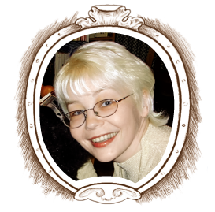
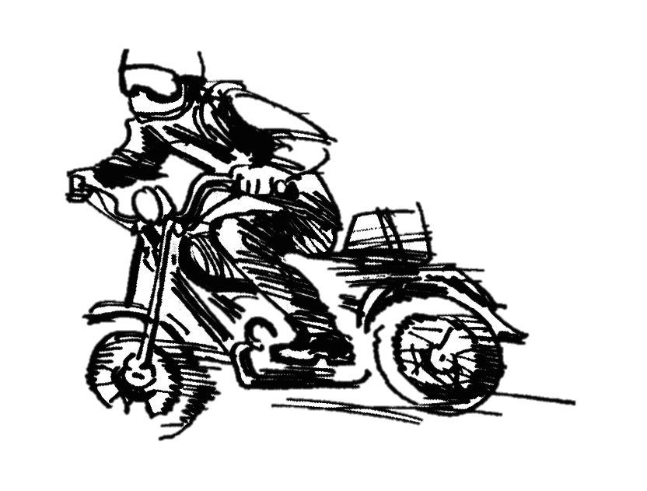
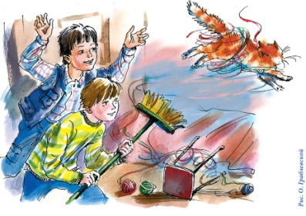
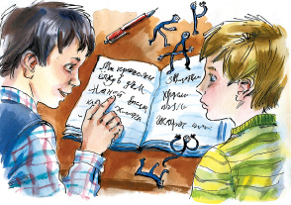
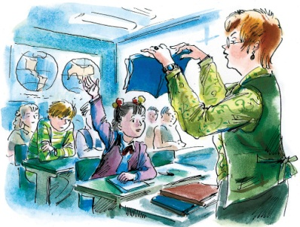
Международная детская литературная премия им. В. П. Крапивина 2010 Елена Ракитина (г. Санкт-Петербург)

Slide 12
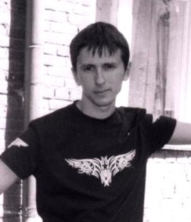
Международная детская литературная премия им. В. П. Крапивина 2010 Роман Федин (г. Тула)

Slide 13
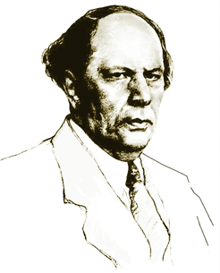
Четвёртый международный конкурс детской и юношеской литературы имени А Н. Толстого (2011-12 гг.)
Номинация «Художественная проза для юношества»
Лауреаты:
Александр Трапезников роман «Царские врата» и
повесть «Высший свет»
2.Василий Дворцов повесть о военных событиях в Чечне «Тогда, когда случится»
3. Николай Иванов повесть о военных событиях в Чечне «Вход в плен бесплатный, или Расстрелять в ноябре» Отрывок
Сайт конкурса
Премия 2009г.

Slide 14
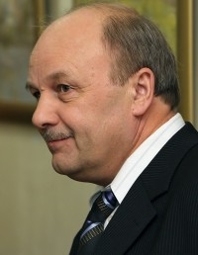
Четвёртый международный конкурс детской и юношеской литературы имени А Н. Толстого (2011-12 гг.)
Николай Иванов «Вход в плен бесплатный»
«Я прилетел в Грозный в середине июня 96‑го, когда война дышала еще полной грудью.
Ее легкие находились где‑то в чеченских предгорьях, а вот сердце – сердце в Москве. И именно оно, заставляя войну дышать и жить, гнало по артериям оружие, продукты, боеприпасы и людей.
Это в первую очередь были рабоче‑крестьянские ребятишки‑солдаты, не сумевшие отмазаться от армии, и бравые до первого боя контрактники, которым за войну, исходя из рыночных законов, уже платили деньги. А возглавляли колонны ошалевшие от безденежья, бесквартирья, задерганные политическими заявлениями типа «выполняй – не выполняй», «стреляй – не стреляй», «герой – подлец» офицеры.
Назад, по венам, из Чечни выталкивались цинковые гробы, знакомые по Афгану как «груз 200». Не прерывалась ни на день цепочка живых, но искалеченных солдат, подорванной техники и окончательно во всем разуверившихся, увольняющихся из армии офицеров. Все это перерабатывалось, сортировалось в военкоматах, госпиталях, складах артвооружения, где вновь готовились живительные коктейли для поддержания войны.
Эти два потока текли навстречу друг другу совсем рядом, нигде, однако, не пересекаясь. Кто‑то умный рассудил: а зачем преждевременно показывать здоровым и сильным будущим героям, какими они могут стать после первого же боя?»

Slide 15
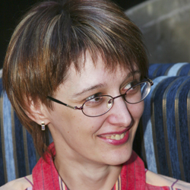
Третий международный конкурс детской и юношеской литературы имени А Н. Толстого (2009 г.)
Ольга Колпакова
Почетный диплом
за повести
«Это всё для красоты» «Место силы»
Главы из книги

Slide 16
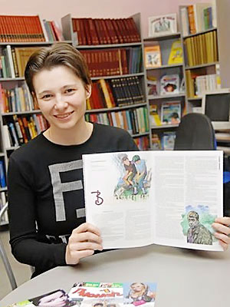
Третий международный конкурс детской и юношеской литературы имени А Н. Толстого (2009 г.)
Рассказ «Силовой прием»
Ольга Златогорская
Приз конкурса
за повесть
«Выдумщик с третьей парты»

Slide 17
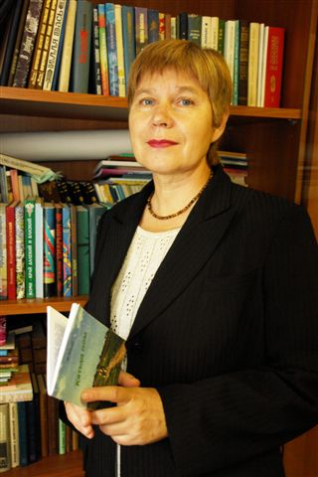
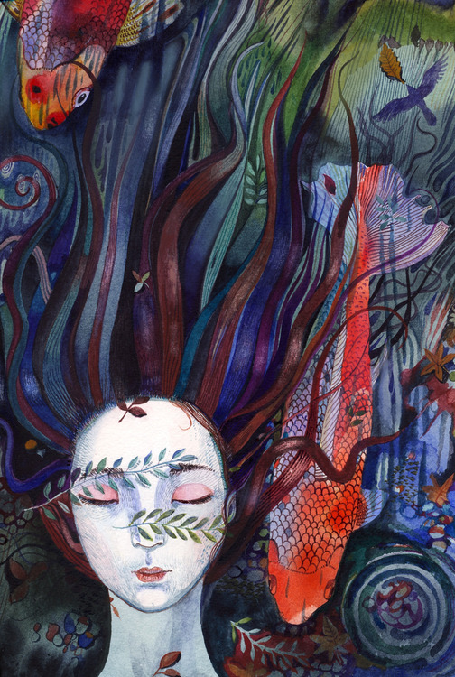
Третий международный конкурс детской и юношеской литературы имени А Н. Толстого (2009 г.)
Елена Габова
Приз конкурса
за повесть
«Беличья шкурка», «Зануда Дема», «Рыжий пес, черный Мерседес»
Иллюстрация к повести
«Беличья шкурка» «Беличья шкурка»
Читать рассказ «Не пускайте рыжую на озеро»

Slide 18
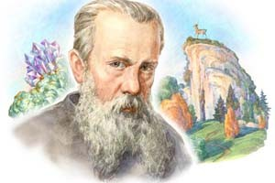
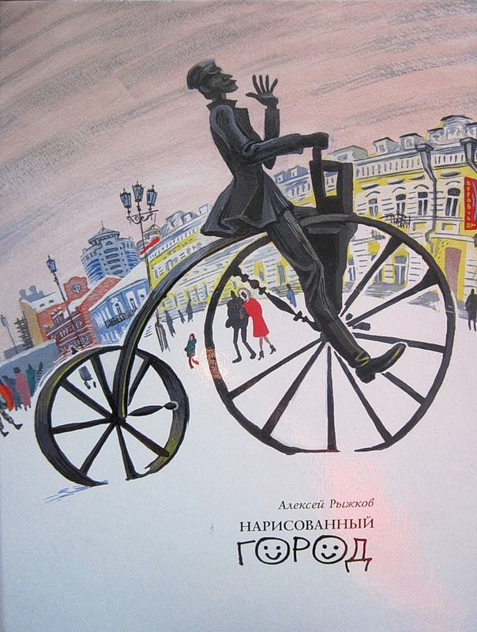
XIII Всероссийская литературная премия имени П.П.Бажова (2011 г.)
Андрей Юрич с романом «Ржа»
Тамара Михеева с повестью «Легкие горы»
Алексей Рыжков с книгой «Нарисованный город»
(В конкурсе «Книга года-2011» названа Лучшей книгой о Екатеринбурге)
Владимир Виниченко с книгой детских стихов «День дарения или Добро пожаловать»
Слава Рабинович с издательским проектом «12 поэтов Екатеринбурга»

Slide 19
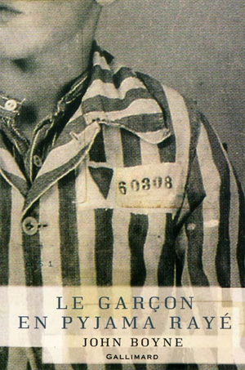
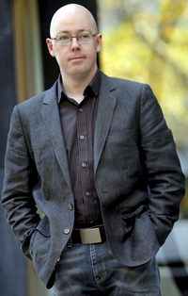
«Нравится детям Ленинградской области»
(по итогам 2010 г.)
Д. Бойн «Мальчик в полосатой пижаме», 2006г.
- Что значит — сотни детей за оградой? — спросил отец. — Что тебе известно о том, что там происходит?
Бруно замялся. Вряд ли стоит рассказывать слишком много — как бы не попасть в беду.
— Я вижу их из окна моей комнаты, — вывернулся он. — Они, конечно, очень далеко, но, похоже, их там многие сотни. И все в полосатых пижамах.
— В полосатых пижамах, да, — озабоченным тоном подхватил отец.
Весь список произведений, рекомендованных школьниками

Slide 20
«Нравится детям Ленинградской области»
(по итогам 2010 г.)
М. Аромштам «Когда отдыхают ангелы»
Д. Бойн «Мальчик в полосатой пижаме»
О. Бундур «Как воспитывать папу: пособие для начинающих детей»
В. Воскобойников «Девочка, мальчик, собака»
Ди Камилло «Приключения мышонка Десперо»
Мартин Гайте «Красная Шапочка на Манхэттене»
Е. Мурашова «Одно чудо на всю жизнь»
У. Старк «Звезда по имени Аякс»
А. Тор «Глубина моря»
Эво Ю. «Солнце – крутой бог»

Slide 21
Э. Веркин http://photo.fabrikaglamura.ru/photo/1/40/gd/31926.jpg
И. Дегтярева http://www.bookvoed.ru/view_images.php?code=669489&tip=1
А. Никольская http://www.bookvoed.ru/view_images.php?code=669487&tip=1
Э.Веркин Кошки ходят поперек http://my-shop.ru/_files/product/2/48/472659.jpg
М. Аромштам http://pics.livejournal.com/anafame/pic/00005qdf/s640x480
Олег Раин «Слева от солнца» http://s.imhonet.ru/element/large/cd/ae/cdaedd2dc3f6f06f0544dbf6de8e01b7.jpg
Е. Мурашова «Гвардия тревоги» http://lavka.abevega.ru/itemimg/27/1.jpg
Е.Пастернак «Время всегда хорошее» http://www.det-book.ru/components/com_virtuemart/shop_image/product/_________________4aeca51382df2.jpg
Ая эН http://irisbook.ru/UserFiles/Image/img140_10354.jpg
Книгуру http://книгуру.рф/wp/wp-content/themes/kniguru/images/title_photo_4.jpg
Конкурс Крапивина http://www.litparus.ru/images/header.png
А. Толстой http://www.detlit.info/media/tolstoy.png
В. Трапезников http://ishop.top-kniga.ru/data/m_ishc/1037/1037155.jpg
Библиотека А. Гайдара http://www.gaidarovka.ru/templates/gaidarovka-winter/images/head_content.jpg
Ольга Колпакова http://img.rg.ru/img/content/36/02/90/1.jpg
О. Колпакова «Это все для красоты» http://www.epampa.narod.ru/img9/krasota1.jpg
О. Колпакова «Место силы» http://www.pushel.ru/userfiles/image/shop/force-cover.jpg
Выдумщик с третьей парты http://img.4pk.ru/300x10000/images/85/5207785.jpg
Ольга Златогорская http://www.litparus.ru/userfiles/image/Laureats/2007/zlatogorskaya/s640x480.jpg
А. Лиханов Русские мальчики http://litparus.ru/userfiles/image/Laureats/2006/LIHANOV/2004_06.jpg
Е. Габова Никто не видел Рыжего http://www.litparus.ru/userfiles/image/Laureats/2006/GABOVA/ryjiy.jpg
П. Бажов http://www.ekburg.ru/UserFiles/image/news/0/1/49/14971Big.jpg
Нарисованный город А. Рыжкова http://img-fotki.yandex.ru/get/1/80185553.22/0_835d0_a98f9f40_XL
Лира http://dobrayalira.ru/themes/bartik/images/logo.gif
Иллюстрация с титульной страницы http://www.myjulia.ru/data/cache/2011/01/24/645949_8748-0x600.jpg
Е. Габова http://www.aodb.ru/upload/medialibrary/242/qqtuqnqmwwi%20045.jpg
Использованы слайды из презентации, размещенной на сайте В.Крапивина http://www.litparus.ru/userfiles/file/presentation_award.ppt
Бойн д, Мальчик в полосатой пижаме http://laboitealivres.free.fr/wp-content/2009/11/garcon-en-pyjama-raye-09.jpg
Бойн. Обложка 2 http://gingbook.narod.ru/avtor/b/boyn_dzhon/malchik_v_polosatoy_pizhame.jpg
Джон Бойн http://fantlab.ru/images/autors/10745_1
Е.Габова Иллюстрация к повести «Беличья шкурка» http://illustrators.ru/illustrations/42931_original.jpg?1298835283
Э. Веркин http://www.ugasfilms.com/images_template1/verkin4.jpg

Slide 22
33. Обложка книги Е.Мурашовой «Одно чудо на всю жизнь» http://posters.ec/cover/361590

